Slide 1
小学语文二年级上册
曹冲称象
课文解读

Slide 2

情境导入
看到课题你会有哪些问题？
谁称象？
为什么要称象？
这头大象长得怎么样？
用什么称象？
结果怎么样？

Slide 3
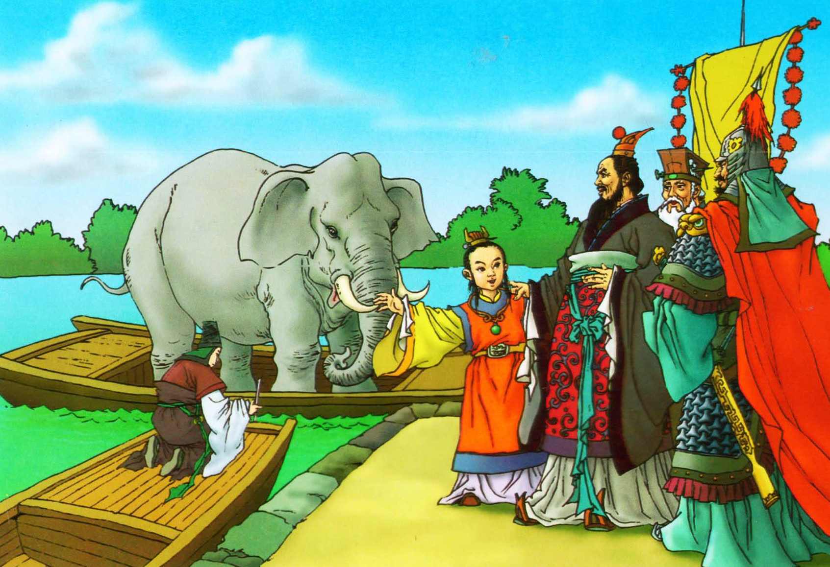
情境导入
曹冲称象

Slide 4
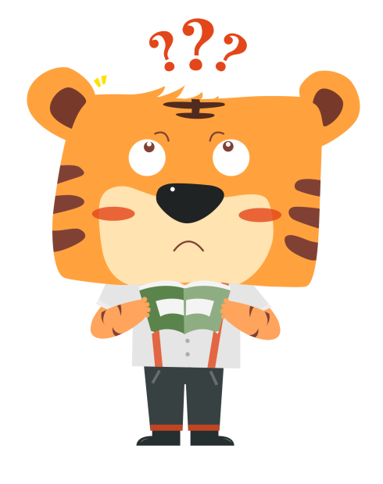
课文解读
cáo chēng yuán zhù yì lùn zhòng gǎn
曹 称 员 柱 议 论 重 杆
秤 砍 倒 割 线 止 量
chèng kǎn dào gē xiàn zhĭ liàng

Slide 5
课文解读
重新
丈量
chóng
liáng
重
量
重量
力量
zhòng
liàng

Slide 6

课文解读
柱子
底（ ）
秤（ ）
岁（ ）
船（ ）
柱（ ）
杆（ ）
做（ ）
站（ ）
然（ ）
底下
秤杆
秤杆
做事
岁数
站立
小船
然后

Slide 7

课文解读
加一加：
口+贝=员 讠+义=议
讠+仑=论 石+欠=砍
换一换：
轮-车+讠=论 吹-口+石=砍

Slide 8
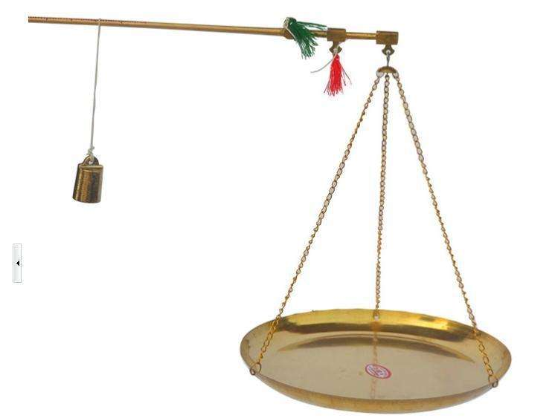
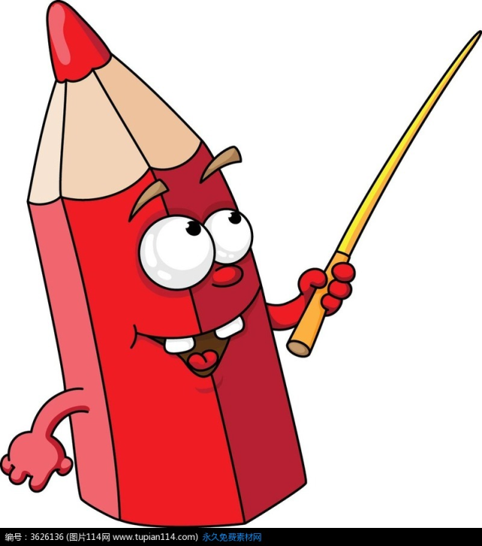
课文解读
杆秤是秤的一种，是利用杠杆原理来称质量的简易衡器，由木制的带有秤星的秤杆、金属秤锤、提纽等组成。
大象能用杆秤称出重量吗？

Slide 9
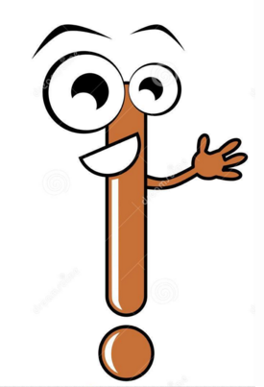
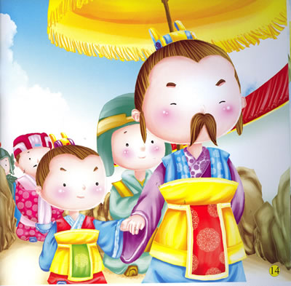
课文解读
故事发生在什么时候？人物都有谁？
时间：古时候
人物：曹操，曹操的儿子曹冲和官员们
事情起因：曹操带着儿子和官员们
一同去看大象

Slide 10
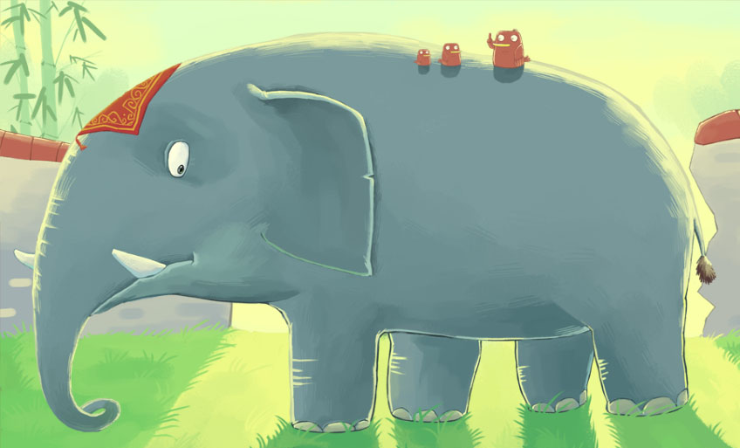
课文解读
想一想：大象长什么样子？
大象又高又大，身子像一堵墙，腿像四根柱子。

Slide 11
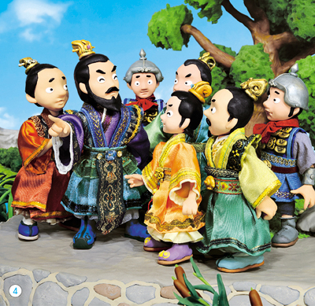
课文解读
官员们在议论什么？
象这么大，到底有多重呢？

Slide 12
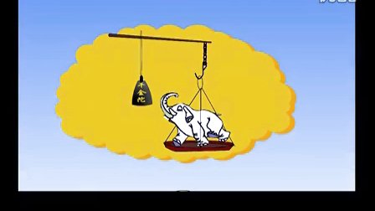
课文解读
官员们都想了哪些办法称大象？
有的说：“得造一杆大秤，砍一棵大树做秤杆。”
有的说：“有了大秤也不成啊，谁有那么大的
力气提得起这杆大秤呢？”
也有的说：“把大象宰了，割成一块一块的再称。”

Slide 13
课文解读
秤称
提不动
宰象
不行

Slide 14

课文解读
思考：曹操听后态度怎样？
直摇头
直摇头：不停地摇头的意思。
说明曹操对官员们提出的办法不满意。

Slide 15
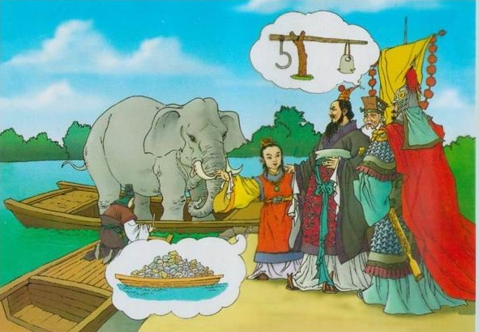
课文解读
思考：曹冲的办法是什么？
把大象赶到一艘大船上，看船身下沉多少，就沿着水面，在船舷上画一条线。再把大象赶上岸，往船上装石头，装到船下沉到画线的地方为止。然后称一称船上的石头。石头有多重，大象就有多重。

Slide 16
课文解读
思考：曹冲称象的结果怎样？
果然称出了大象的重量。

Slide 17
总结
通过学习本文，想一想曹冲为什么能想出科学的称象方法？
因为曹冲认真观察事物、善于动脑筋思考，并从官员们的议论中得到启发。

Slide 18
练一练
在括号里填上合适的词。
一（ ）大象 一（ ）墙
一（ ）柱子 一（ ）大秤
一（ ）大树 一（ ）大船
一（ ）线 一（ ）石头
头
堵
根
杆
棵
艘
条
块

Slide 19
